Slide 1
ГБОУ СОШ № 5 «ОЦ» структурное подразделение ЦДТ «Умелец»
СОЗДАНИЕ БАНКА ДАННЫХ ОДАРЕННЫХ ДЕТЕЙ В УЧРЕЖДЕНИИ ДОПОЛНИТЕЛЬНОГО ОБРАЗОВАНИЯ
Подготовил: методист Пугачёва Г.М.

Slide 2
Цель и задачи «Центр детского творчества «Умелец» в работе с одарёнными детьми
Цель :
создание условий для целенаправленного выявления, обучения и развития, поддержки и сопровождения одаренных детей, их самореализации в различных видах деятельности, профессионального самоопределения в соответствии со способностями.

Slide 3
Задачи:
совершенствование системы выявления, обучения и развития, поддержки и сопровождения одарённых детей;
формирование банка данных одарённых детей;
развитие проектной и творческой деятельности обучающихся;
совершенствование мотивационной среды Центра с целью повышения профессионализма педагогов и развития обучающихся;
повышение квалификации кадров, работающих с одаренными детьми;
активизация родителей с целью поддержки талантливого ребенка в реализации его интересов в Центре и семье;
повышение социального престижа Центра на муниципальном и региональном уровнях.

Slide 4
Наличие в учреждении банка данных, даёт возможность хранить, обрабатывать и получать различные данные по контингенту одарённых (результативных) обучающихся с целью их дальнейшего анализа и обработки, представления в виде отчетов разного вида в вышестоящие организации, выдвижения кандидатов на присвоение грантов и премий.

Slide 5
Модель сбора и обработки информации об одаренных детях.

Slide 6
Схема формирования и обновления банка данных на различных этапах работы с одарёнными детьми
выявление
банка данных
обучение и развитие
поддержка
сопровождение

Slide 7
Принципы формирования и обновления данных:
- достоверность;
- своевременность.
Содержание банка данных:
- анкетно -биографические сведения обучающегося (характеристики);
сведения об успехах и достижениях;
сведения о педагоге, родителях;
фотографии;
заверенные копии дипломов, грамот, сертификатов и т.д.,
согласие на обработку персональных данных.

Slide 8
Рекомендации из опыта работы
При внесении данных рекомендую:
фамилию имя отчество и дату рождения заполнять полностью,
характеристики обновлять в январе, марте - апреле и сентябре,
название конкурсных мероприятий писать полностью, указывая место и дату проведения,
достижения записывать в хронологической последовательности (обычно сведения запрашивают за учебный год, календарный год , три года, пять лет ),
подтверждающие документы заверять,
при коллективных достижениях прилагать копии приказов со списком участников.

Slide 9
1. Список одарённых детей
№ | Ф.И.О (полностью) | Число, месяц, год, рождения. | Направленность деятельности, д т о | Ф.И.О.(полностью) педагога, контактный телефон | ОУ. | Класс, группа | Домашний адрес, телефон, сведения о семье, Ф.И.О. родителей, законных представителей контактный телефон. | Дата поступления | Достижения (название мероприятия, дата проведения, результат).
 |  |  |  |  |  |  |  |  | учрежденческий | муниципальный | Региональный, межрегиональный | Российский | международный

Slide 10
2. Характеристика - представление
Сведения о кандидате:
Ф.И.О.
Место учебы ____________________________________________
Дата рождения __________________________________________
Паспортные данные (свидетельство о рождении) серия номер выдан ______
_Дата поступления____________________________________________
Характеристика личностных качеств________________________________
(Наименование конкурсных мероприятий, достижения_______________________
Домашний адрес, индекс:
Контактные телефоны _________
Сведения о родителях
Мать: _______________
Отец: _______________

Slide 11
3. Согласие на обработку персональных данных.
Согласие на обработку персональных данных
Я, ____________________________________________________________________________________________________________________________________ (фамилия, имя, отчество субъекта персональных данных)
даю согласие на обработку моих персональных данных _________________________ с целью ________________________________________________________________
Перечень персональных данных, на обработку которых дается согласие:
Фамилия, имя, отчество _____________________________________________
Дата рождения ____________________________________________________
Домашний адрес ___________________________________________________
(для педагога) специальность по диплому_______________________________
Место работы, должность ___________________________________________
Адрес образовательного учреждения _________________________________
Перечень действия с персональными данными, на совершение которых дается согласие, общее описание способов обработки:____________________________
___________________________________________________________________________________
Доступ субъекта к персональным данным, обработанным специалистами____________, осуществляется в порядке, предусмотренном ст.14,20 Федерального закона от 27.07.2006 г. № 152 – ФЗ «О персональных данных».
Настоящее согласие дается на срок: _____________________________
Порядок отзыва настоящего согласия по личному заявлению субъекта персональных данных.
________________________________
(подпись)
«_____» ____________________ 2011 год

Slide 12
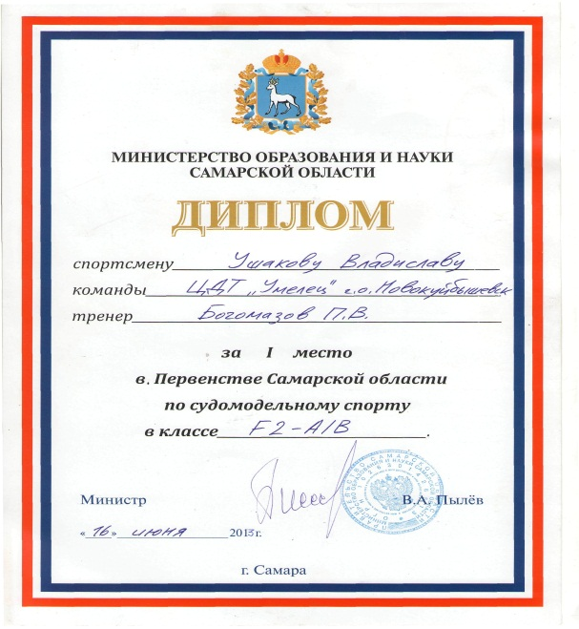
4. Сканированные подтверждающие документы.

Slide 13
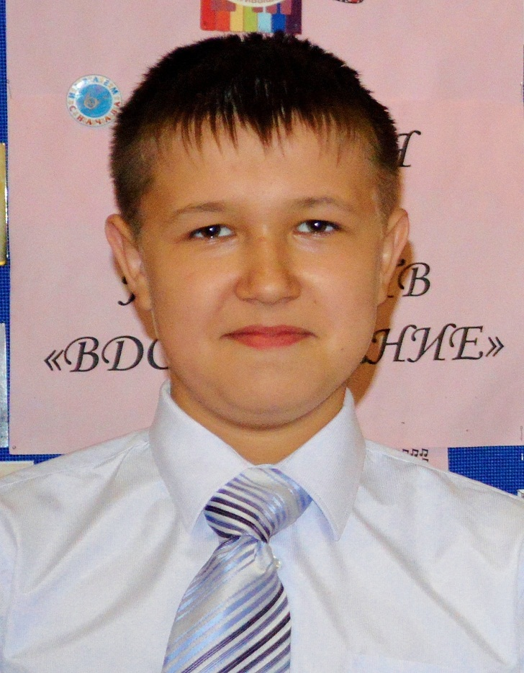
Фотографии

Slide 14
E-mail ЦДТ «Умелец»: cdt_ymelec@mail.ru
Тел. Контакта: 8 (84635) 4-12-34
Спасибо за внимание!

